Slide 2
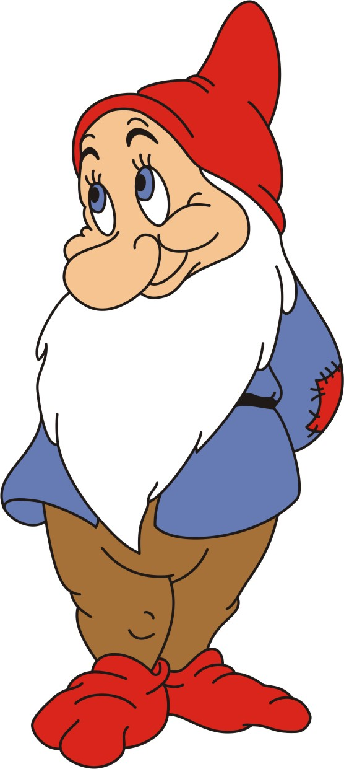
Решите примеры
Н 14+3
У 50-35
Н 30+40
И 77-5
Е 90-2
Е 54-5
М 7+9
Ж 10+10
0 8+10
= 17
= 15
= 70
= 72
= 88
= 49
= 16
= 20
= 18

Slide 3
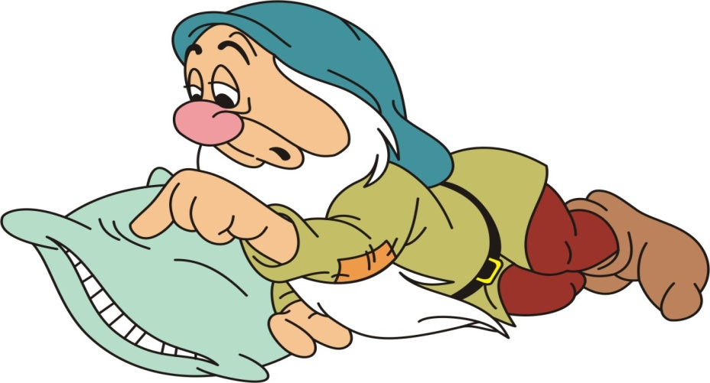
3+3+3+3+3
5+5+5+5+5+5+5
4+2+1+4
8+6+6+6+5
7+7+7
8+18+28+8
7-7-7
3*5
5*7
7*3

Slide 4
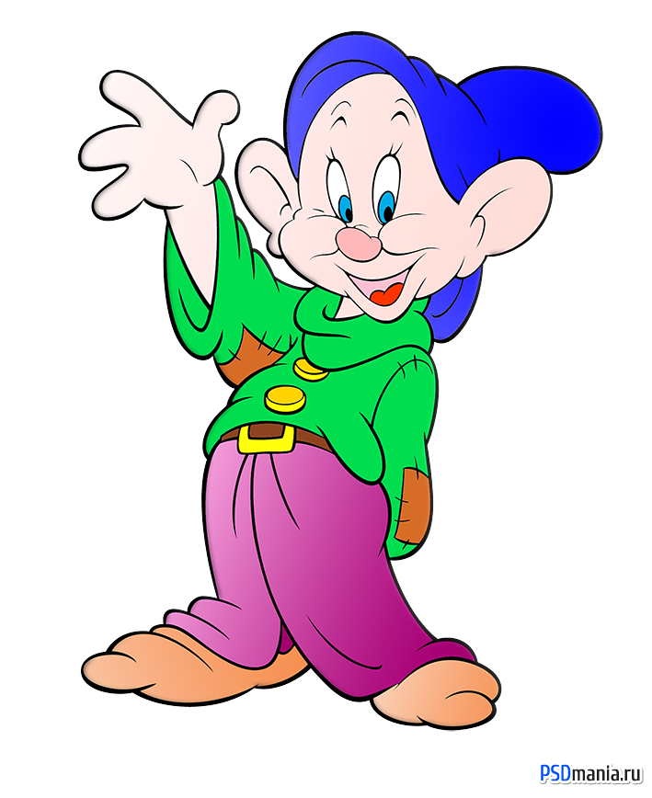
Вставьте пропущенные числа
8 + = 17
- 6 = 24
9 + = 27
- 15 = 0
2 + = 19
5 + = 20
+ 6 = 12
4 + = 25
+ 9 = 18
16 - = 4

Slide 5
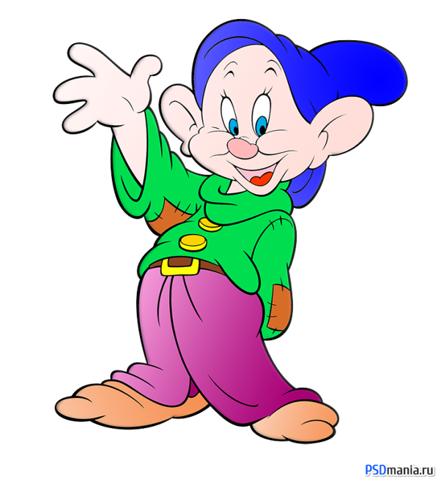
Вставьте пропущенные числа
8 + 9 = 17
30 - 6 = 24
9 + 18 = 27
15 - 15 = 0
2 + 17 = 19
5 + 15 = 20
6 + 6 = 12
4 + 21 = 25
9 + 9 = 18
16 - 12 = 4

Slide 6
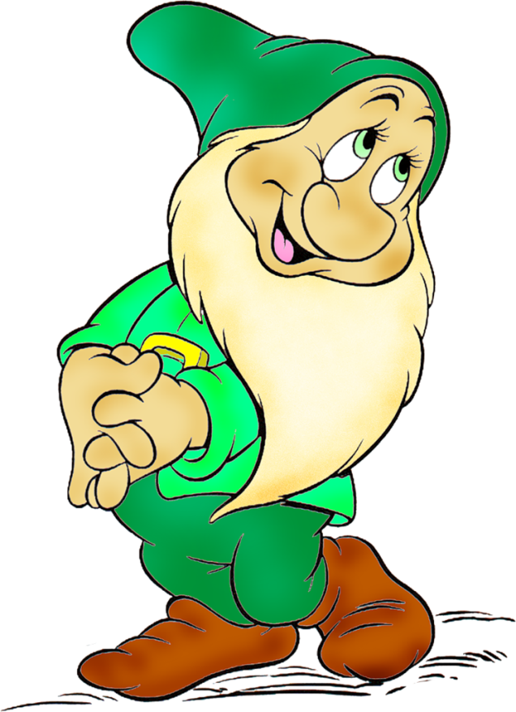
Решите уравнения
Х + 5 = 17
Х + 2 = 20

Slide 7
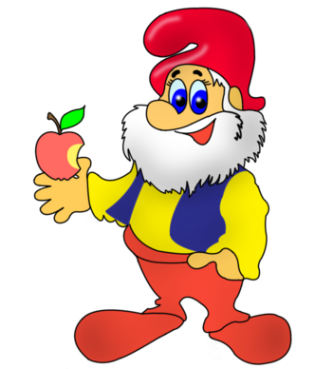
Решите задачу
У Кати было 10 яблок. У Маши на 4 яблока меньше, чем у Кати. А у Тани на 2 яблока больше, чем Маши. Сколько всего яблок у девочек?

